Slide 1
Welkom!
Algemene ledenvergadering NVKF

Slide 2
Agenda ALV (15:00-17:00 uur)
Opening en vaststelling agenda
Herverkiezingen
Mededelingen van het bestuur en van de leden
Notulen ALV 26-11-2024, ALV 28-01-2025
Jaarstukken bestuur, commissies en kringen
Tussenevaluatie kennisplatforms
Pitches van de commissies
De klinisch fysicus in relatie tot aanpalende beroepen
Professionalisering NVKF – status update
Rondvraag
Sluiting

Slide 3
2. Herverkiezingen
Herbenoeming Mariken Zijlmans als voorzitter NVKF
Herbenoeming Annet Wierts-Aarts als algemeen bestuurslid NVKF met portefeuille Communicatie
Notes:
Presentatie is ter informatie, agendapunt niet besluitvormend

Slide 4
2. Herverkiezingen
Mariken
  Benoeming: najaar 2018 - Commissie Kwaliteit
  1e herverkiezing: najaar 2021 - Commissie Kwaliteit
  Verkiezing voorzitter: najaar 2023
  … Geen start nieuwe bestuurstermijn
  2e herverkiezing: najaar 2024
  2e herverkiezing: voorjaar 2025 -> datum aftreden: najaar 2027

Slide 5
2. Herverkiezingen
Annet
  Benoeming: voorjaar 2022 – Commissie Communicatie
  1e herverkiezing: voorjaar 2025

Slide 6
3. Mededelingen
Notes:
Presentatie is ter informatie, agendapunt niet besluitvormend

Slide 7
3. Mededelingen
Mededelingen leden

Slide 8


3. Mededelingen bestuur
Federatie Medisch Specialisten
Inschrijving lustrumcongres Federatie: 19 juni 2025
Presentatie MS2035
Federatie zoekt nieuwe voorzitter, deadline 8 april
Federatie zoekt nieuwe directeur Kennisinstituut Medisch Specialisten

Slide 9

3. Mededelingen bestuur
OKF
Nieuwe secretaris gestart: Anette Houweling
Nieuwe voorzitter start per oktober 2025: Vera Lagerburg

Slide 10

3. Mededelingen bestuur
Wet BIG
  13 jan-24 feb: internetconsultatie concept wettekst
  28 jan. extra ALV over reactie op concept wettekst
  12 feb. NVKF-reactie ingezonden
Naast NVKF hebben gereageerd:
  Stichting OKF
  Federatie Medisch Specialisten, gezamenlijk met NVRO, NVvR, NVNG, NVKNO
  KNMG
  V&VN
  NVZ en NFU
  AmsterdamUMC
  Alle reacties in lijn met / ondersteunend aan de onze

Slide 11
3. Mededelingen bestuur
Wet BIG, proces vanaf nu:
1.Ministerie
2.Internetconsultatie
3.Ministerraad
4.Raad van State
5.Tweede Kamer
6.Eerste Kamer
7.Bekrachtiging en publicatie -> staatsblad
AMvB opleidingseisen

Slide 12
3. Mededelingen bestuur
Migratie mailomgeving
Update KF2035
Knelpunt te weinig banen voor KF RT

Slide 13
Prognose KF Radiotherapie
Knelpunt in prognose: te weinig banen voor KF-RT
  Prognose komende 3 jaar +/-15
Werkgroep
Analyse
  Hoe ontstaan?
  Totaalbeeld voor komende jaren: Hoe bij andere differentiaties?
Oplossingen

Slide 14
Werkgroep
Erwin Baas VZ (NVKF bestuurslid, werkgroep verdeling opleidingsplaatsen)
Gilles Bonné (NVKF bestuurslid, voorzitter KLIFOP)
Nienke Sijtsema (secretaris KLIFOP & AIOS KF RT)
Johan Cuijpers (NVKF-bestuurslid, voorzitter Combo)
Ellen Brunenberg (NVKF bestuurslid, voorzitter Commissie Kwaliteit)
Jeffrey Free (NVRO bestuurslid)

Slide 15
Oplossingen
Landelijke oproep aan (radiotherapie)afdelingen om te zoeken naar creatieve oplossingen, bijvoorbeeld
  Duobanen
  onderzoeksprojecten
Onderzoeken hoe er binnen de huidige herregistratie-eisen met deze situatie kan worden omgegaan.
Lange termijn:
  Schuiven opleidingsplaatsen naar andere subspecialismen wenselijk en uitvoerbaar?
  Eventueel niet invullen van opleidingsplaatsen?

Slide 16
4. Notulen
Notes:
Presentatie is ter informatie, agendapunt niet besluitvormend

Slide 17

4. Notulen (ter vaststelling)
ALV 26-11-2024
ALV 28-01-2025 (wet BIG)

Slide 18
5. Jaarstukken bestuur
Notes:
Presentatie is ter informatie, agendapunt niet besluitvormend

Slide 19

5. Jaarstukken bestuur: jaarverslag 2024
Onderwerpen
Elkaar vinden op inhoud
Wet BIG
De toekomst van ons vak
Verantwoordelijkheid voor medische technologie
2024 in cijfers
Kwaliteit
Onderwijs en opleiding
Ondersteuning van en door de vereniging
Bijeenkomsten
Leden

Slide 20
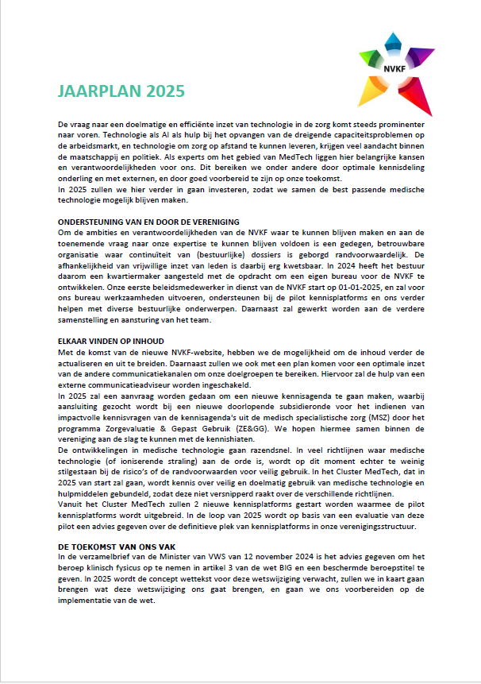
5. Jaarstukken bestuur: jaarplan 2025
Ondersteuning van en door de vereniging
  Start en uitbreiding van het bureau
Elkaar vinden op inhoud
  Update communicatieplan
  Nieuwe kennisagenda
  Cluster MedTech
  Kennisplatforms
De toekomst van ons vak
  Wet BIG
  KF 2035

Slide 21
5. Jaarstukken bestuur
Financiën:
Jaarrekening 2024
Verslag kascontrolecommissie
Decharge bestuur door de ALV
Begroting 2025 – ter stemming
Kascontrolecommissie 2025 – ter stemming

Slide 22
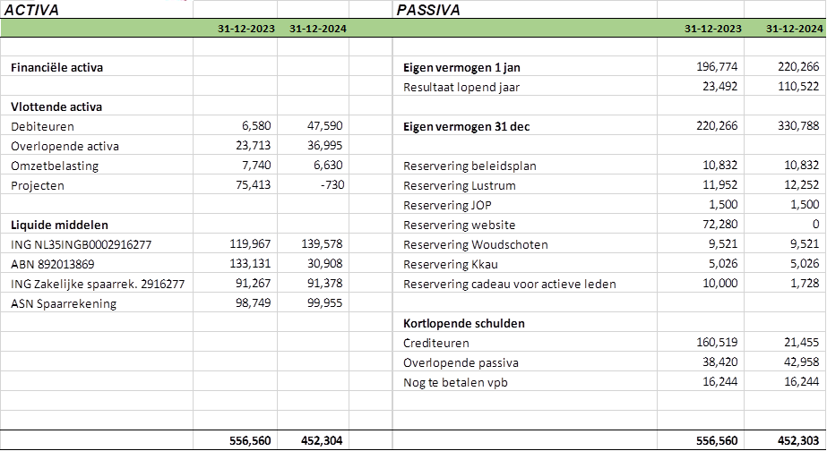
5c. Jaarrekening 2024

Slide 23
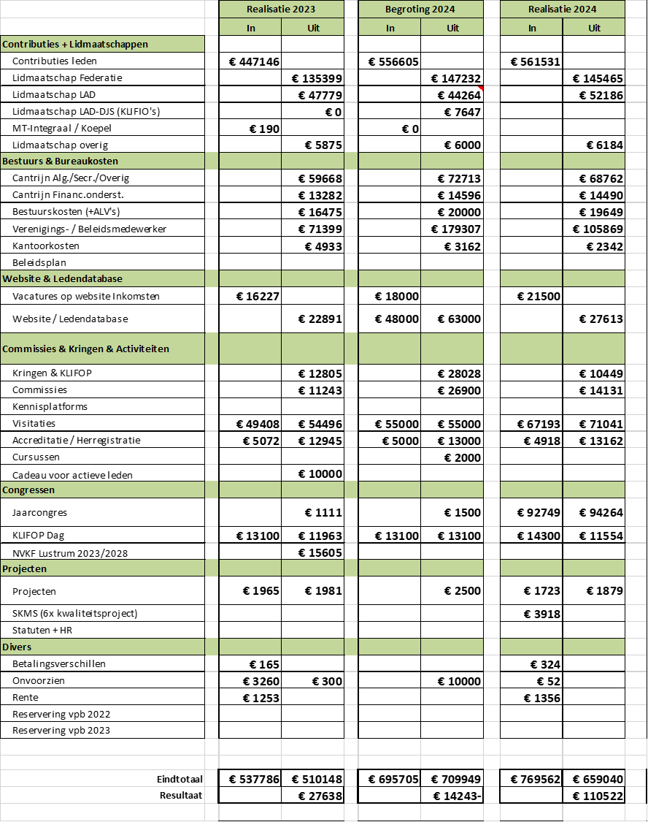
5c. Jaarrekening 2024

Slide 24
5c. Jaarrekening 2024

Slide 25
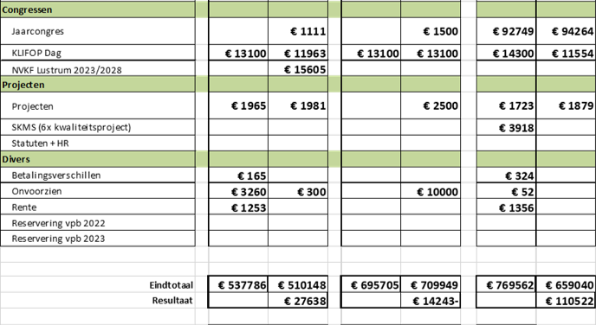
5c. Jaarrekening 2024

Slide 26
5d. Verslag kascontrolecommissie
Susanne van Hooff namens
Marieke Lijnkamp – Pluijmert & Han Keijzers

Slide 27
5e. Decharge bestuur door de ALV

Slide 28
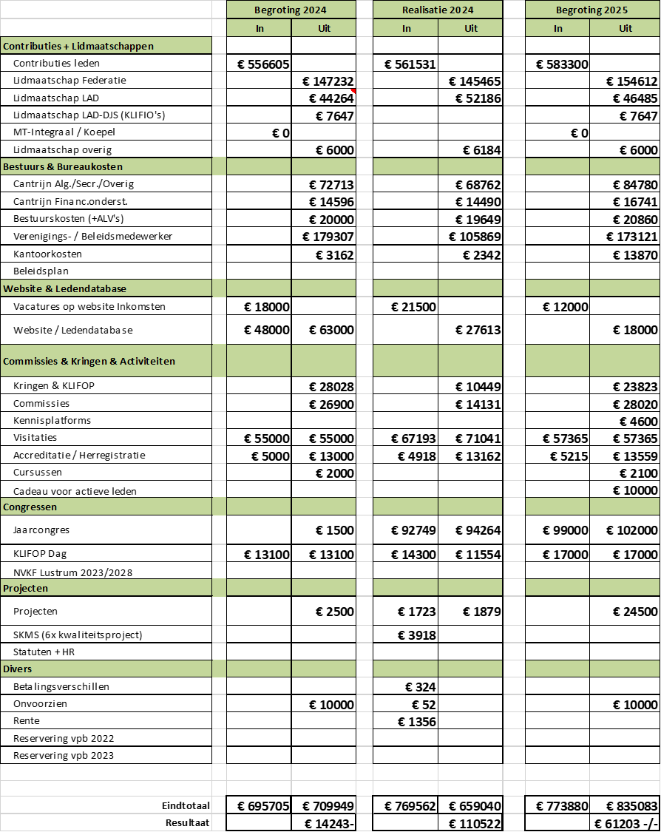
5f. Begroting 2025 – ter stemming

Slide 29
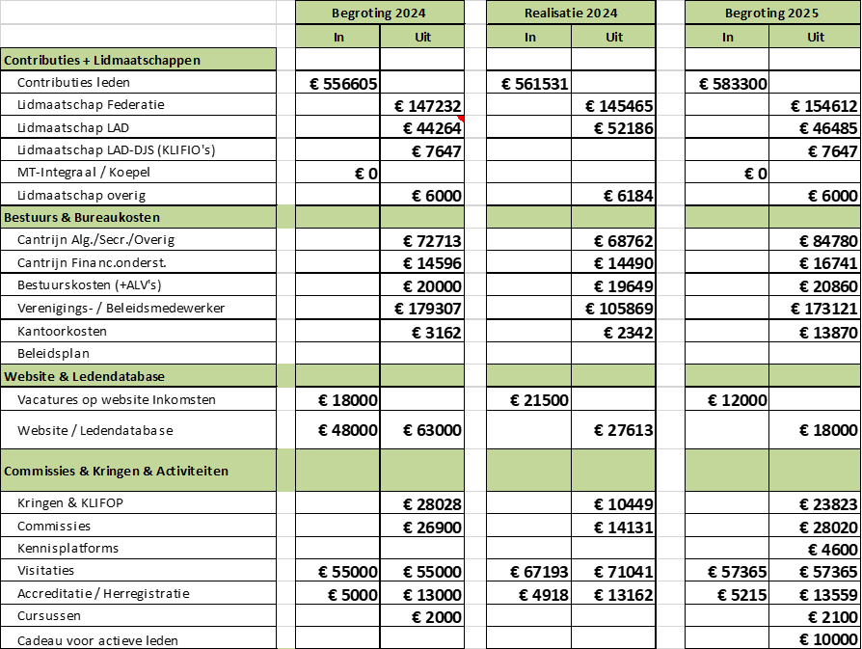
5f. Begroting 2025 – ter stemming

Slide 30
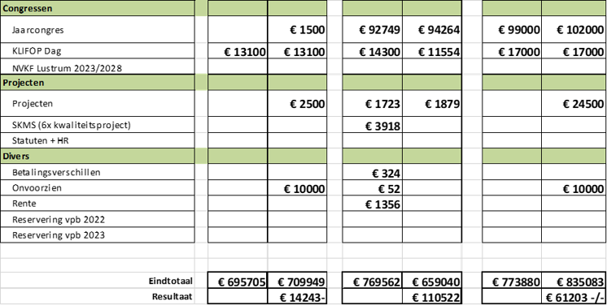
5f. Begroting 2025 – ter stemming

Slide 31
5g Kascontrolecommissie 2025

Slide 32
6. Tussenevaluatie kennisplatforms
Notes:
Presentatie is ter informatie, agendapunt niet besluitvormend

Slide 33
6. Tussenevaluatie kennisplatforms
Met welke inzet opgericht:
belangrijke kans in de verdere professionalisering van de NVKF
randvoorwaarde voor het goed inrichten van de kennis- en kwaliteitscyclus van het vakgebied klinische fysica
Vragen bij oprichting:
Welke kennisplatforms er exact moeten gaan komen
hoe kennisplatforms ingebed zouden kunnen worden in de verenigingsstructuur
Na pilot evalueren:
wat de pilot kennisplatforms hebben opgeleverd
wat er nodig is om ze goed te laten draaien
hoe we er als vereniging mee verder willen

Slide 34
6. Tussenevaluatie kennisplatforms
Doel KP:
vraagbaak voor commissies en bestuur
proactieve rol in inventariseren van:
  kennis
  kennishiaten
  richtlijnhiaten
  opleidingsbehoefte
  maatschappelijke behoefte, etc
initiëren van wetenschap/zorgevaluatie, kwaliteit, innovatie, communicatie en scholingsinitiatieven rondom het onderwerp

Slide 35
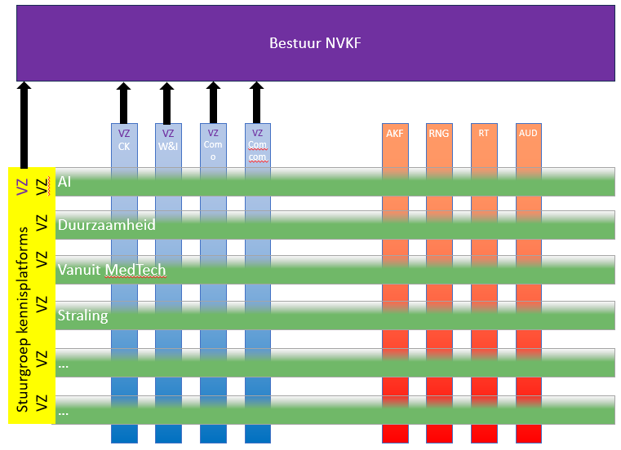
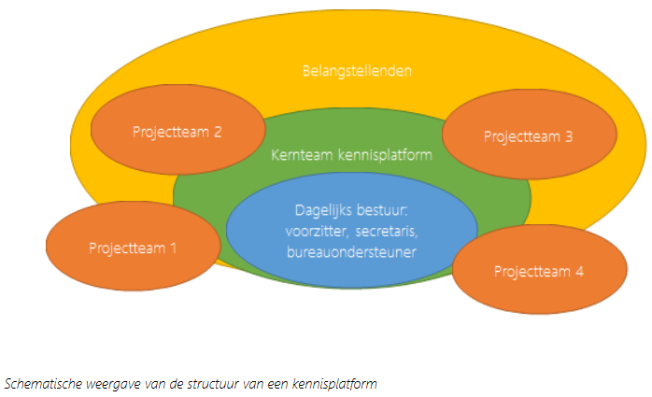
6. Tussenevaluatie kennisplatforms
Tussenevaluatie
Jaar te kort voor volledige evaluatie
Gaandeweg zijn we structuur nog aan het uitvinden
Nu wel tussenstand: zo nodig kunnen bijsturen

Slide 36
6. Tussenevaluatie kennisplatform AI
Gerealiseerd 2024
  Overzicht van organisaties, richtlijnen, literatuur en scholing op de NVKF website
  Forum onderwerp AI op de NVKF website
  Inventarisatie scholingsbehoeften AI onder AIOS-KF uitgezet
Plannen 2025
  SKMS project KLIM-FM: Leidraad voor de Klinische Implementatie van MedischeHulpmiddelen gebaseerd op Foundation Models (KLIM-FM) – beoogde start 1 sept
  Hiaten in (bij)scholingsaanbod AI voor (AIOS-)KF vaststellen, scholingsbehoeften identificeren en hierover adviseren aan het concilium en de commissie onderwijs. Actief bijdragen aan AI-gerelateerde scholing voor zorgprofessionals
  In 2025 de positionering van het Kennisplatform AI vaststellen en inbedden in de NVKF

Slide 37

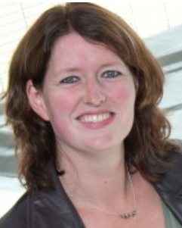
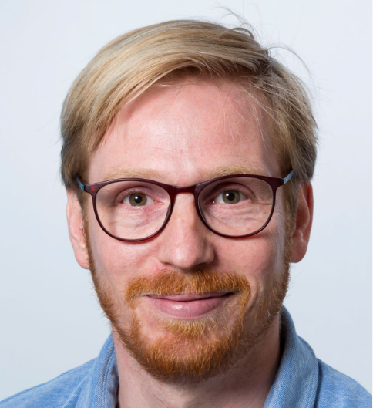
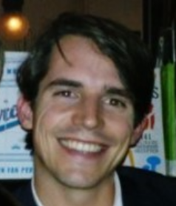
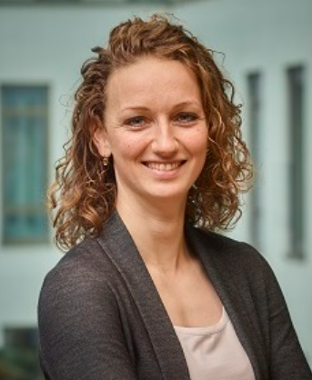
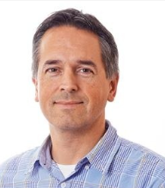
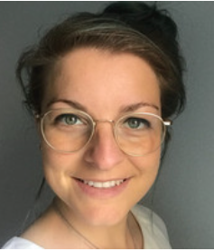
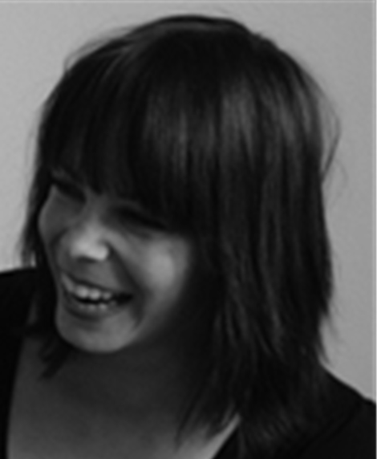
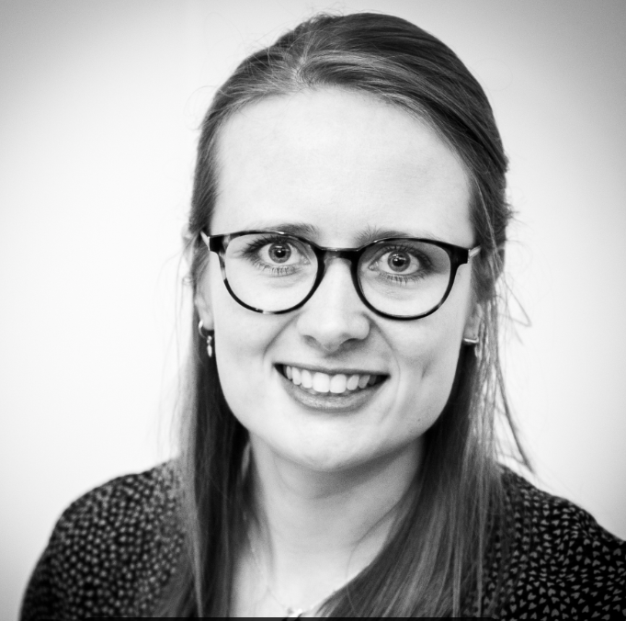
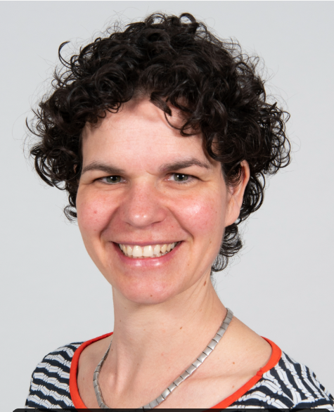
KP Duurzaamheid – leden kernteam
 | Anke de Vries | Arjon van Lange (vz) | Bas Meyer Viol | Jette Wielaard | Kasper Pasma | Kimmie de Bruin | Leonie Paulis | Margo van Gent | Marloes Damen
UMC |  | x | x
Alg. zkh | x |  |  | x |  | x | x | x | x
Zelfstandig instituut |  |  |  |  | x
AIOS KF |  | x
Klinisch fysicus | x |  | x | x | x | x | x | x | x
AKF |  |  |  |  |  | x | x |  | x
AUD
RNG | x | x | x | x |  |  | x | x
RT |  |  |  |  | x

Slide 38
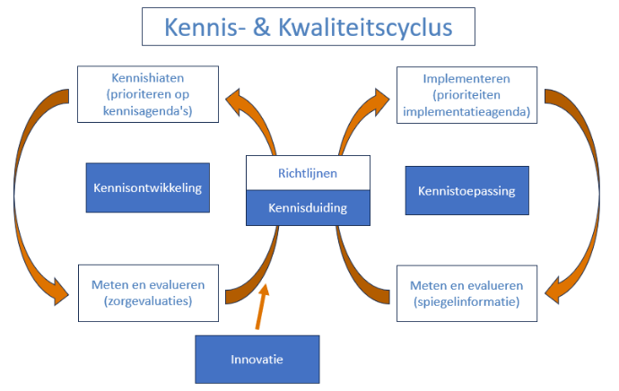
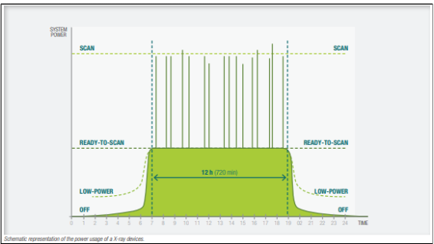
KP Duurzaamheid – focus
Vormgeven kennisplatform
  Structuur
  Communicatie
Kennisontwikkeling:
  Duurzaamheid in programma van eisen
  Energieverbruik van medische apparatuur
  Duurzaamheid gebouwen / materialen

Slide 39
6. Tussenevaluatie kennisplatforms
Randvoorwaarden
structuur van de KP’s intern en extern: structuurdocument
concept reglement, volgt uit structuurdocument
jaarlijkse kosten:
  Inzet bureau, leden, financiën.
  Hoe kunnen we middelen/tijd vrijmaken?
  Tijdswinst: efficiëntie, elkaar weten te vinden.
  Ook duidelijk durven zijn over wat we niet doen.

Slide 40
6. Tussenevaluatie kennisplatforms
Check de website: https://nvkf.nl/vereniging/kennisplatforms
Nieuwe KP’s komen eraan. Op vraag van Cluster MedTech:
Bewaking, alarmering, monitoring
3D Printen

Slide 41
Vragen?

Slide 42
7. Pitches van de commissies
Notes:
Presentatie is ter informatie, agendapunt niet besluitvormend

Slide 43
7. Pitches van de commissies
Commissie congres
Commissie kwaliteit
Commissie W&I
Commissie Europa
Commissie Beroepsontwikkeling

Slide 44
NVKF congres 2025
Vooraankondiging

Slide 45
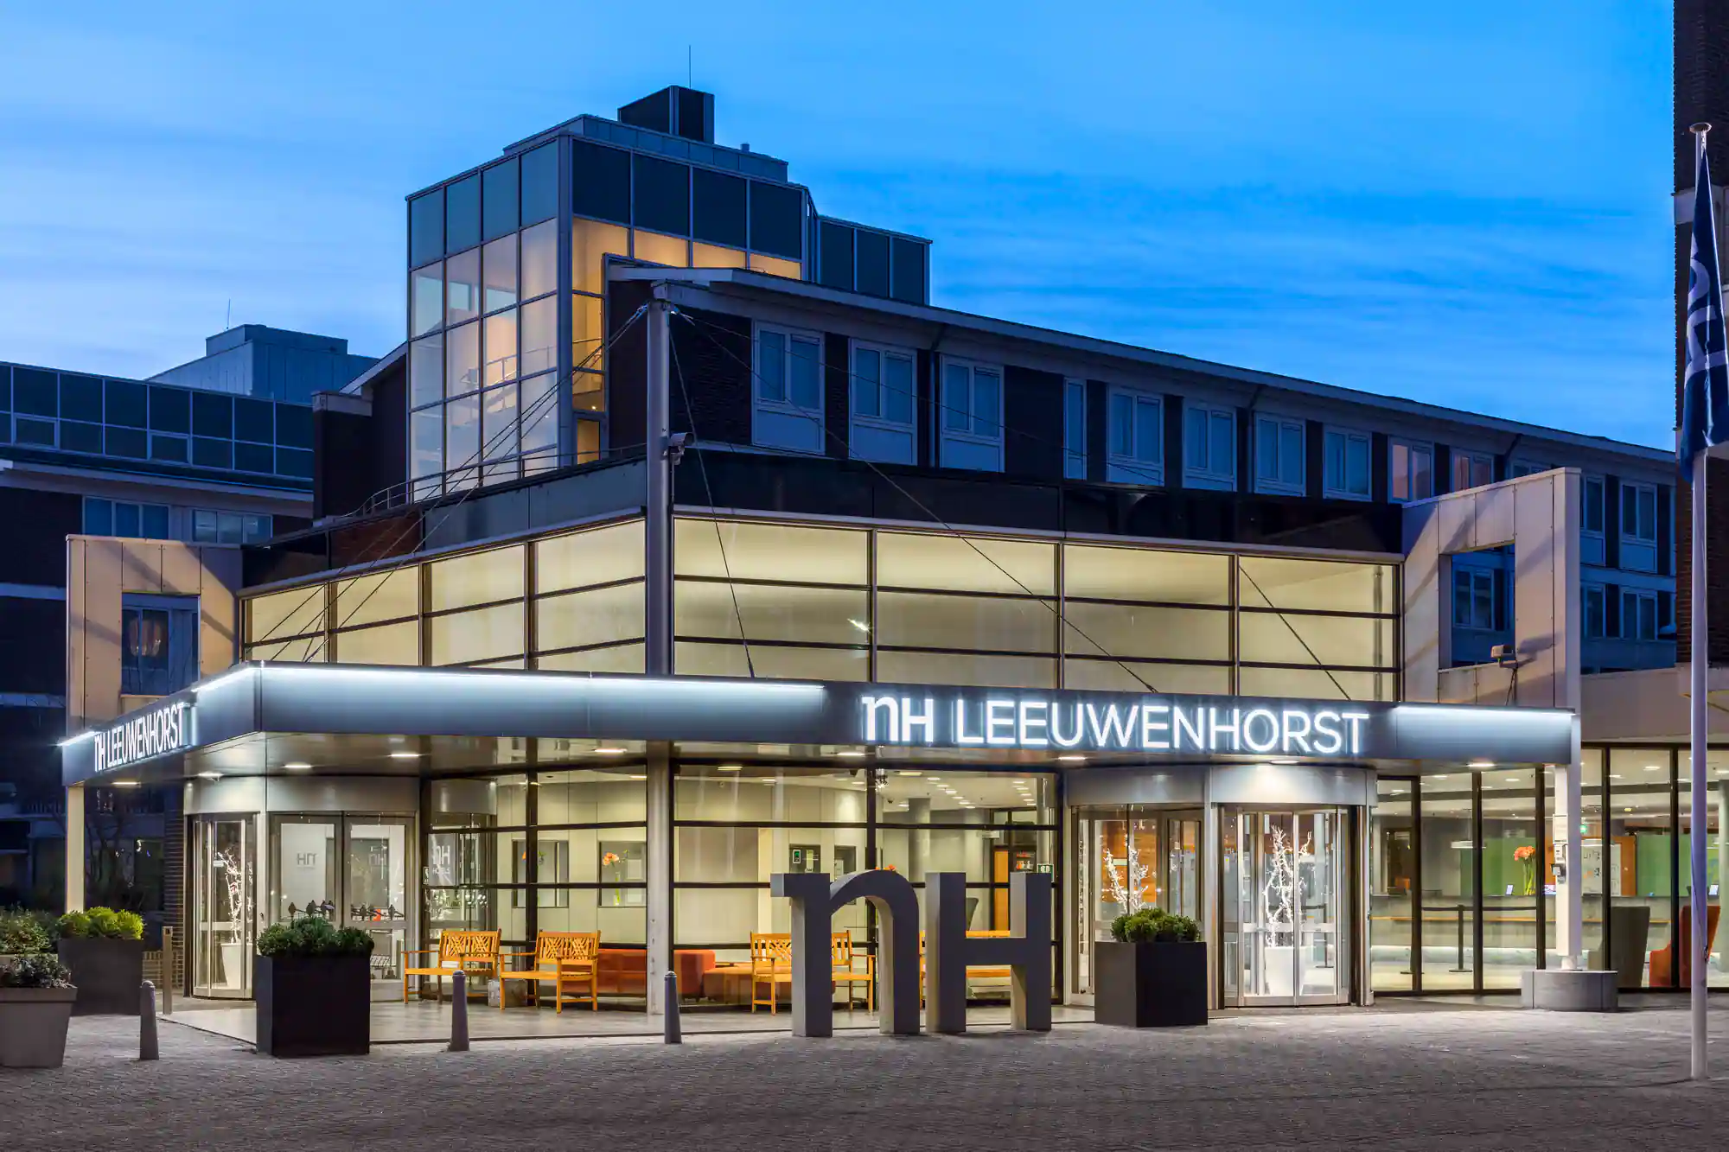
Congres 2025
Datum: Donderdag 6 en vrijdag 7 november 2025
Locatie: Noordwijkerhout
  Akoestiek
  Bereikbaarheid
Vooruitblik 2026
Notes:
Datum: spreekt voor zich
Locatie: Noordwijkerhout. Commissie congres heeft locatie verzocht om akoestiek te verbeteren in de koffieruimte net buiten de plenaire zaal. Locatie is hier serieus mee aan de slag.
De commissie congres gaat in nauwe samenwerking met de locatie kijken naar het verbeteren van de bereikbaarheid.
De commissie congres kijkt nu al met een frisse blik vooruit naar 2026, met in gedachten de feedback vanuit de vereniging dat de bereikbaarheid te wensen overlaat. We zijn daarom gestart met de zoektocht naar een eventueel alternatief voor Noordwijkerhout vanaf 2026 in het midden van het land.

Slide 46

Invulling van het congres
Net als andere jaren maken we samen het congres, jullie bijdrage is cruciaal voor een geslaagd evenement!
Abstract call: 1 mei
Abstract deadline: 15 augustus
Communicatie: medio september
Notes:
Net als andere jaren, maken we er samen een geslaagd evenement van met relevante bijdrages over ons vak.
Zodat iedereen 7 november naar huis vertrekt vol ideeën voor het eigen werk, en natuurlijk met een nog groter netwerk binnen de vereniging.
Zonder jullie bijdrages gaat dat simpelweg niet.
We roepen daarom nu al alle leden van de vereniging op om na te denken over een relevante bijdrage, die van 1 mei t/m 15 augustus ingezonden kunnen gaan worden.

Slide 47






Welke bijdragen verwelkomen we?
Wetenschappelijke abstracts
  Juist ook eerdere (internationale) abstract zijn meer dan welkom!
Open format
  Waar heb je mee gestoeid?
  Waar ben je blij mee dat je opgelost hebt?
  Waar ben je mee bezig (en is wellicht nog niet af)?
  Met welke zorginnovatie of –verbetering ben je aan de slag geweest?
  Welk brainstorm onderwerp wil je delen / bediscussiëren?
  Kennisplatform thema's
Notes:
Welke bijdragen verwelkomen we dan?
I. Natuurlijk zijn wetenschappelijke inzendingen in het gebruikelijke format meer dan welkom. We zijn tenslotte een wetenschappelijke vereniging.
Natuurlijk mag dit origineel werk zijn, maar we roepen iedereen juist óók op om werk dat is gepresenteerd op grote congressen te delen.
Wat ons betreft hoeft dit geen belemmering te vormen voor latere publicatie, bijv. als een paper. De abstracts die worden ingestuurd naar ons congres worden niet online gepubliceerd en zijn niet na te zoeken.
II. Daarnaast zien we dat er heel veel werk wordt verzet in ons veld, dat niet per se wetenschappelijk van aard is, maar wel ontzettend interessant om te delen met beroepsgenoten. Waar heb je het afgelopen jaar nou mee lopen stoeien, en hoe heb je dat uiteindelijk opgelost? Met welke zorginnovatie ben jij aan de slag geweest? Of misschien zie je wel een belangrijk onderwerp waarvoor we onvoldoende aandacht hebben in het veld, en dat je ter discussie zou willen stellen? Kortom, heb jij een presentatie in gedachten over een interessant KF onderwerp, stuur ons dan een abstract in een open format en ligt kort toe waarom jij daarvoor het podium wilt in Noordwijkerhout.

Slide 48
Wat hebben we te bieden?
Tijdens plenaire sessies:
  Presentatie
  Powerpitch
  JOP
In parallel sessies:
  Presentatie
  Workshop
Notes:
In samenwerking met de kringen, stellen we als commissie het uiteindelijke programma samen.
En gebruiken we de abstracts voor het samenstellen van interessante sessies.
Plenair kan dat zijn een
voordracht,
deelname aan de JOP (waarvoor we wetenschappelijk werk verwelkomen gedaan binnen de opleiding, en van kandidaten die tijdens het congres in opleiding zijn dan wel max. 1j geregistreerd)
Of een power pitch. Dit is een nieuw format, waarbij je 1 minuut en 1 slide krijgt tijdens een plenaire sessie. Doel is om zoveel mogelijk collega’s te enthousiasmeren jou op te zoeken tijdens een pauze, waar je dan bijv. a.d.h.v. een wat uitgebreide ppt op een tablet of laptop jouw verhaal kunt delen.
Natuurlijk zijn er ook parallel sessies, met mogelijkheden voor
4. Een presentatie van zo’n 10 tot 15 minuten
5. Of het organiseren van een workshop op basis van een abstract.

Slide 49
Commissie Kwaliteit
Update NVKF ALV 1 april 2025
Notes:
Er speelt heel veel, veel meer dan ik kan noemen in enkele slides. Ik heb een aantal naar mijn idee essentiele zaken uitgelicht maar mocht je een onderwerp missen en er toch meer over willen horen, schiet me dan even aan.

Slide 50
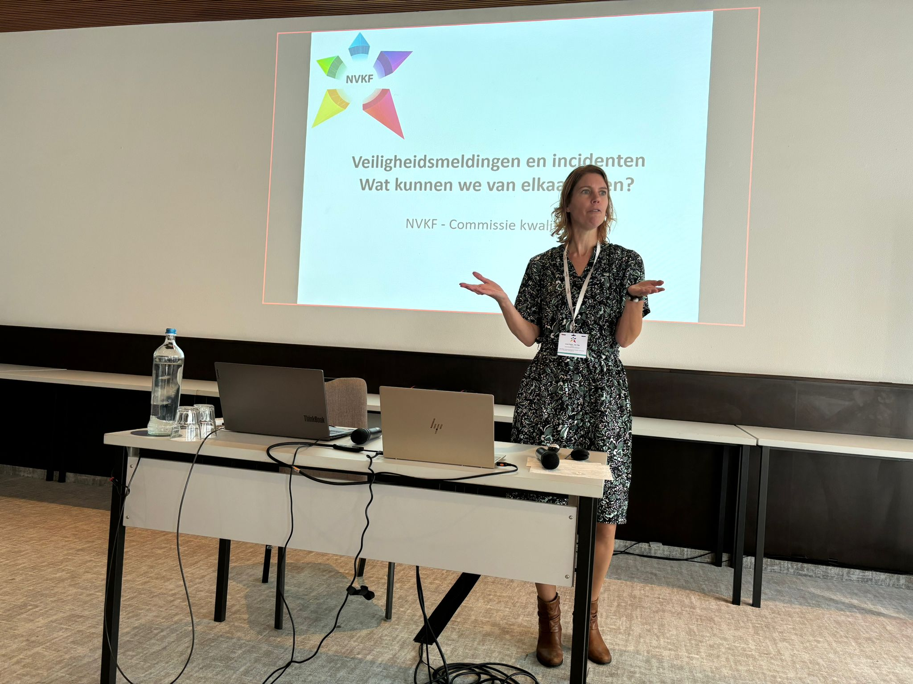
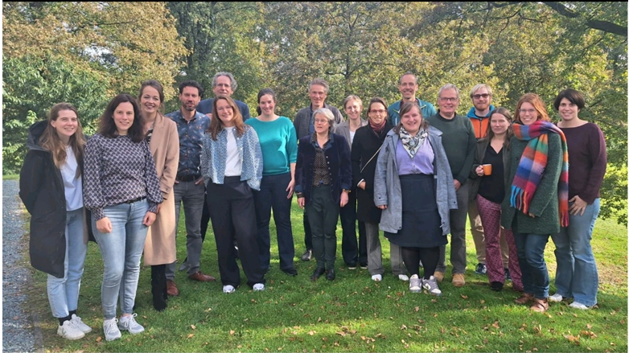
Trots op (activiteiten CK 2024)
Werk aan leidraad en cluster MedTech
3 kwaliteitsdocumenten op ons initiatief:
  software validatie, MRI bij implantaten, kinderDRN
Versterken samenwerking CK en W&I
Workshop “Veiligheidsmeldingen en incidenten”

Slide 51
Plannen 2025
Afronden leidraad MedTech
Opstarten cluster MedTech
Uitwerken workshop tot concreet voorstel delen informatie
Verbetercyclus visitaties: RT visitaties, project ViSIE
Start net goedgekeurde SKMS projecten:
  Leidraad toevallige en onbedoelde blootstelling (vz Cécile Jeukens)
  Leidraad Klinische Implementatie van Medische Hulpmiddelen gebaseerd op AI (vz André Dekker)
Aandacht voor interne en externe samenwerking/communicatie
Aanhaken waar nodig: MS/KF2035, implementatie Wet BIG artikel 3, tekort vacatures KF RT

Slide 52
Plannen 2025
Afronden leidraad MedTech
Opstarten cluster MedTech
Uitwerken workshop tot concreet voorstel delen informatie
Verbetercyclus visitaties: project ViSIE, werkgroep RT visitaties
Start net goedgekeurde SKMS projecten:
  Leidraad toevallige en onbedoelde blootstelling (vz Cécile Jeukens)
  Leidraad KLinische Implementatie van Medische Hulpmiddelen gebaseerd op AI (vz André Dekker)
Aandacht voor interne en externe samenwerking/communicatie
Aanhaken waar nodig: MS/KF2035, implementatie Wet BIG artikel 3, tekort vacatures KF RT

Slide 53
Leidraad MedTech
Heel veel dank aan leden voor uitgebreid en goed commentaar dat is geleverd
Document voldoet nog niet aan verwachtingen qua inhoud en vorm, zorgen over beloofde afname administratielast
Brief namens NVKF bestuur gestuurd; gesprek volgt
Wel goed om context leidraad/project te kennen; niet alleen bedoeld voor KF

Slide 54
Project ViSIE
Werkgroep NVKF: Jan Habraken (vz), Saskia Bruijn, Ellen Brunenberg
Project Kennisinstituut met 21 wv’en
Richting toekomstbestendige visitatie
“Niet vinken ✅ maar vonken 🔥”
Momenteel bezig: inventarisatie normen
Behouden/aanpassen/vervallen/gespreksthema
Uniformeren, uiteindelijk reglement langs ALV

Slide 55
Vormgeving RT visitaties
Werkgroep: Ellen Brunenberg (vz), Jan Habraken, André Minken, Bram van Asselen, Johan Cuijpers, Hendrik Piersma, Rik Westendorp, Anna Petoukhova, Marion Essers
Uitgangspunt: RT kent synchrone NVRO-NVKF-NVMBR visitatie (naast NVKF-brede visitatie)
Normen deel van NVKF visitatie, getoetst op dag van NVRO-NVKF-NVMBR visitatie (niet opnieuw bij NVKF-brede visitatie)
Werken met één gezamenlijke poule (RT) visiteurs vanuit NVKF commissie kwaliteitsvisitaties
Nodig: aanpassingen reglement plus werkafspraken (volgt)

Slide 56
NVKF Kennisagenda 2.0
Lessons learned en vooruitblik
(take home: doe mee!)

Slide 57

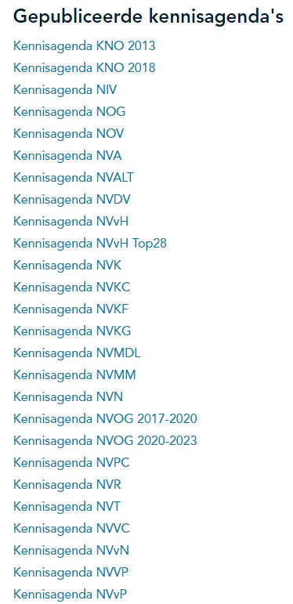
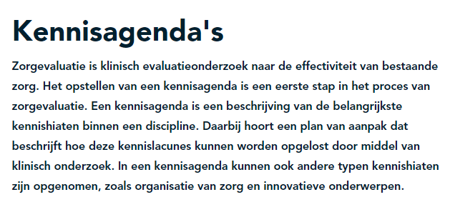
Achtergrond

Slide 58
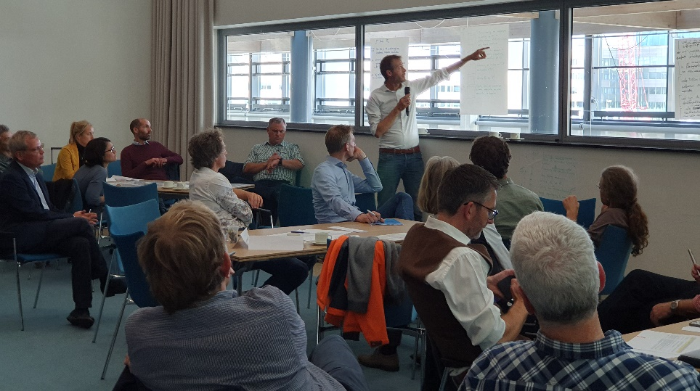

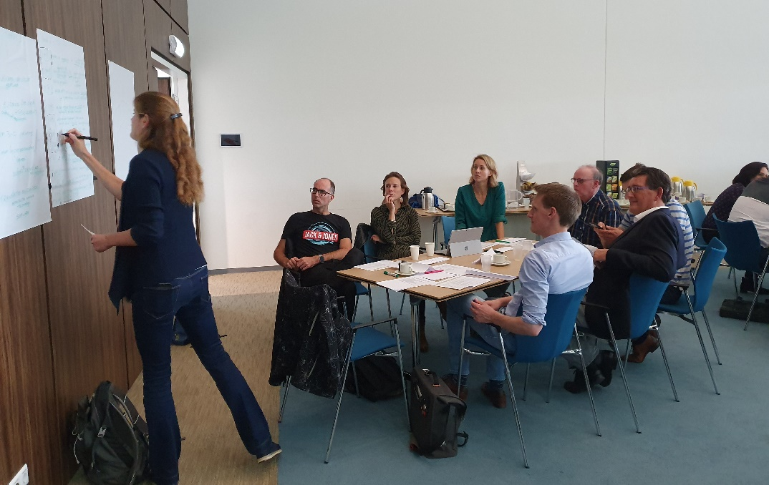
Proces en opbrengst
Filtering groeperen door werkgroep
Prioriteringsbijeenkomst 27 september 2019
Herdefiniëren & Prioriteren hiaten
Presentatie ALV 28 mei 2020

Slide 59
Feedback enquete & lessons learned
Betere afstemming & eigenaarschap
  Stem onderwerpen beter af op subsidietrajecten, wij specifieke personen/groepen aan voor coördinatie en eigenaarschap.
Zichtbaarheid & betrokkenheid vergroten
  Zorg voor regelmatige updates (nieuwsbrief, bijeenkomsten, website) en betrek hoogleraren (HAR) & onderzoekers actiever bij de kennisagenda.
  Betrokkenheid niet-academische centra
Slim gebruik van bestaande middelen & tijd
  Benut nascholingen en NVKF-bijeenkomsten om kennisagenda te versterken, en maak tijd vrij door krachten te bundelen.

Slide 60
SKMS project Kennisagenda 2.0
🔍 Scope van het project
Herziening van de NVKF-kennisagenda met focus op actuele kennisvragen binnen zorgevaluatie en innovatie in de klinische fysica, met betere aansluiting op ZE&GG doelen en IZA (begin: 1-nov-2025; eind 31 April 2028)
🧠 Wie zoeken we?
We zoeken inhoudelijke experts én eigenaars van kennisvragen:
Klinisch fysici (en AIOs) die mee willen helpen met opzetten agenda (binnen scope Kennisagenda 2.0: verzamelen en prioriteren)
Klinisch fysici met ervaring of ambitie (AIOs KF!) in de uitvoer wetenschappelijk (evaluatief) onderzoek (= implementatiefase)
Personen die een trekkersrol willen nemen bij subsidieaanvragen (NWO, ZonMw, ZE&GG) (= implementatiefase)
🚀 Wat is nodig voor succes?
Actieve betrokkenheid en commitment vanuit de NVKF-achterban
Bundeling van expertise in werkgroepen en kennisplatforms
  Strategische keuzes maken: wat heeft impact én kans op financiering?

Slide 61
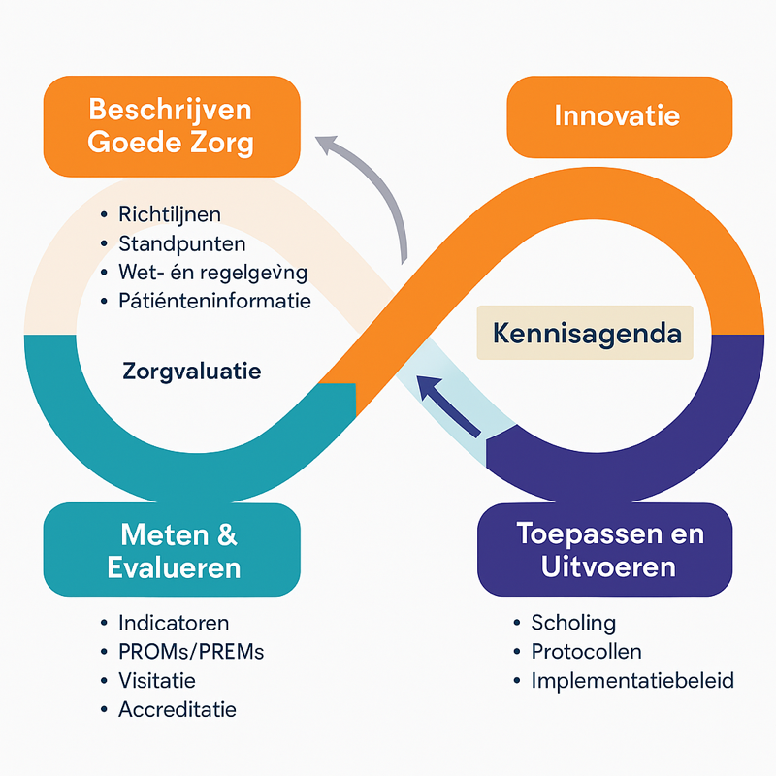

Slide 62
Commissie Europa
ALV 1 april 2025

Slide 63
Wat speelde er in 2024 en waar willen we naartoe in 2025
Indiening BIDbook ECMP 2028 (Lustrum Cie)
Uitbreiding opleiding MPE naar Hospital Physics en Clinical Audiology
Sneller schakelen, kringen beter betrekken
Europese erkenning beroep Medical Physics Expert
  Proces met EU is gestart
  Juridische Consequenties in kaart brengen

Slide 64
Vertegenwoordiging in EFOMP
Council delegates (Marion Essers, Christiaan van Swol , Gerard Colenbrander)
Professional Matters (Marion Essers / Stan Heukelom)
Communications and Publications (Sasha Ivashchenko, voorzitter)
Education and Training (Jérémy Goddard)
  European School MP (Sarah Hackett)
European Matters (Johan Cuijpers)
Special Interest Groups / Working Groups
  Early Career Medical Physicists (Janita van Timmeren)
  Radionuclide Internal Dosimetry (Steffie Peters, Sasha Ivashchenko)
  Software as a Medical Device (Erik Gelderblom, Andre Dekker (ESR))
Scientific Committee ECMP 2026 (Herke Jan Noordmans, Carola vd Pul)

Slide 65
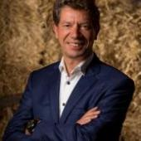
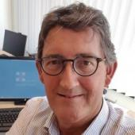
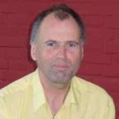
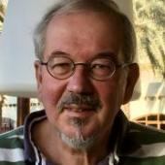
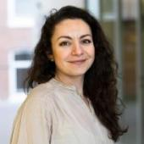
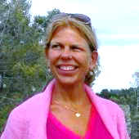
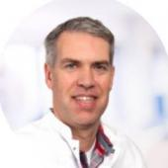
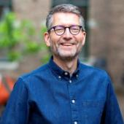
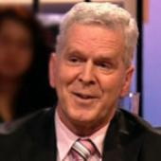
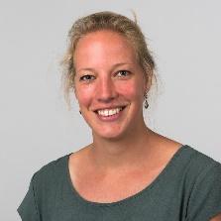
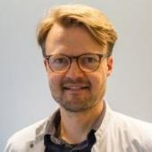
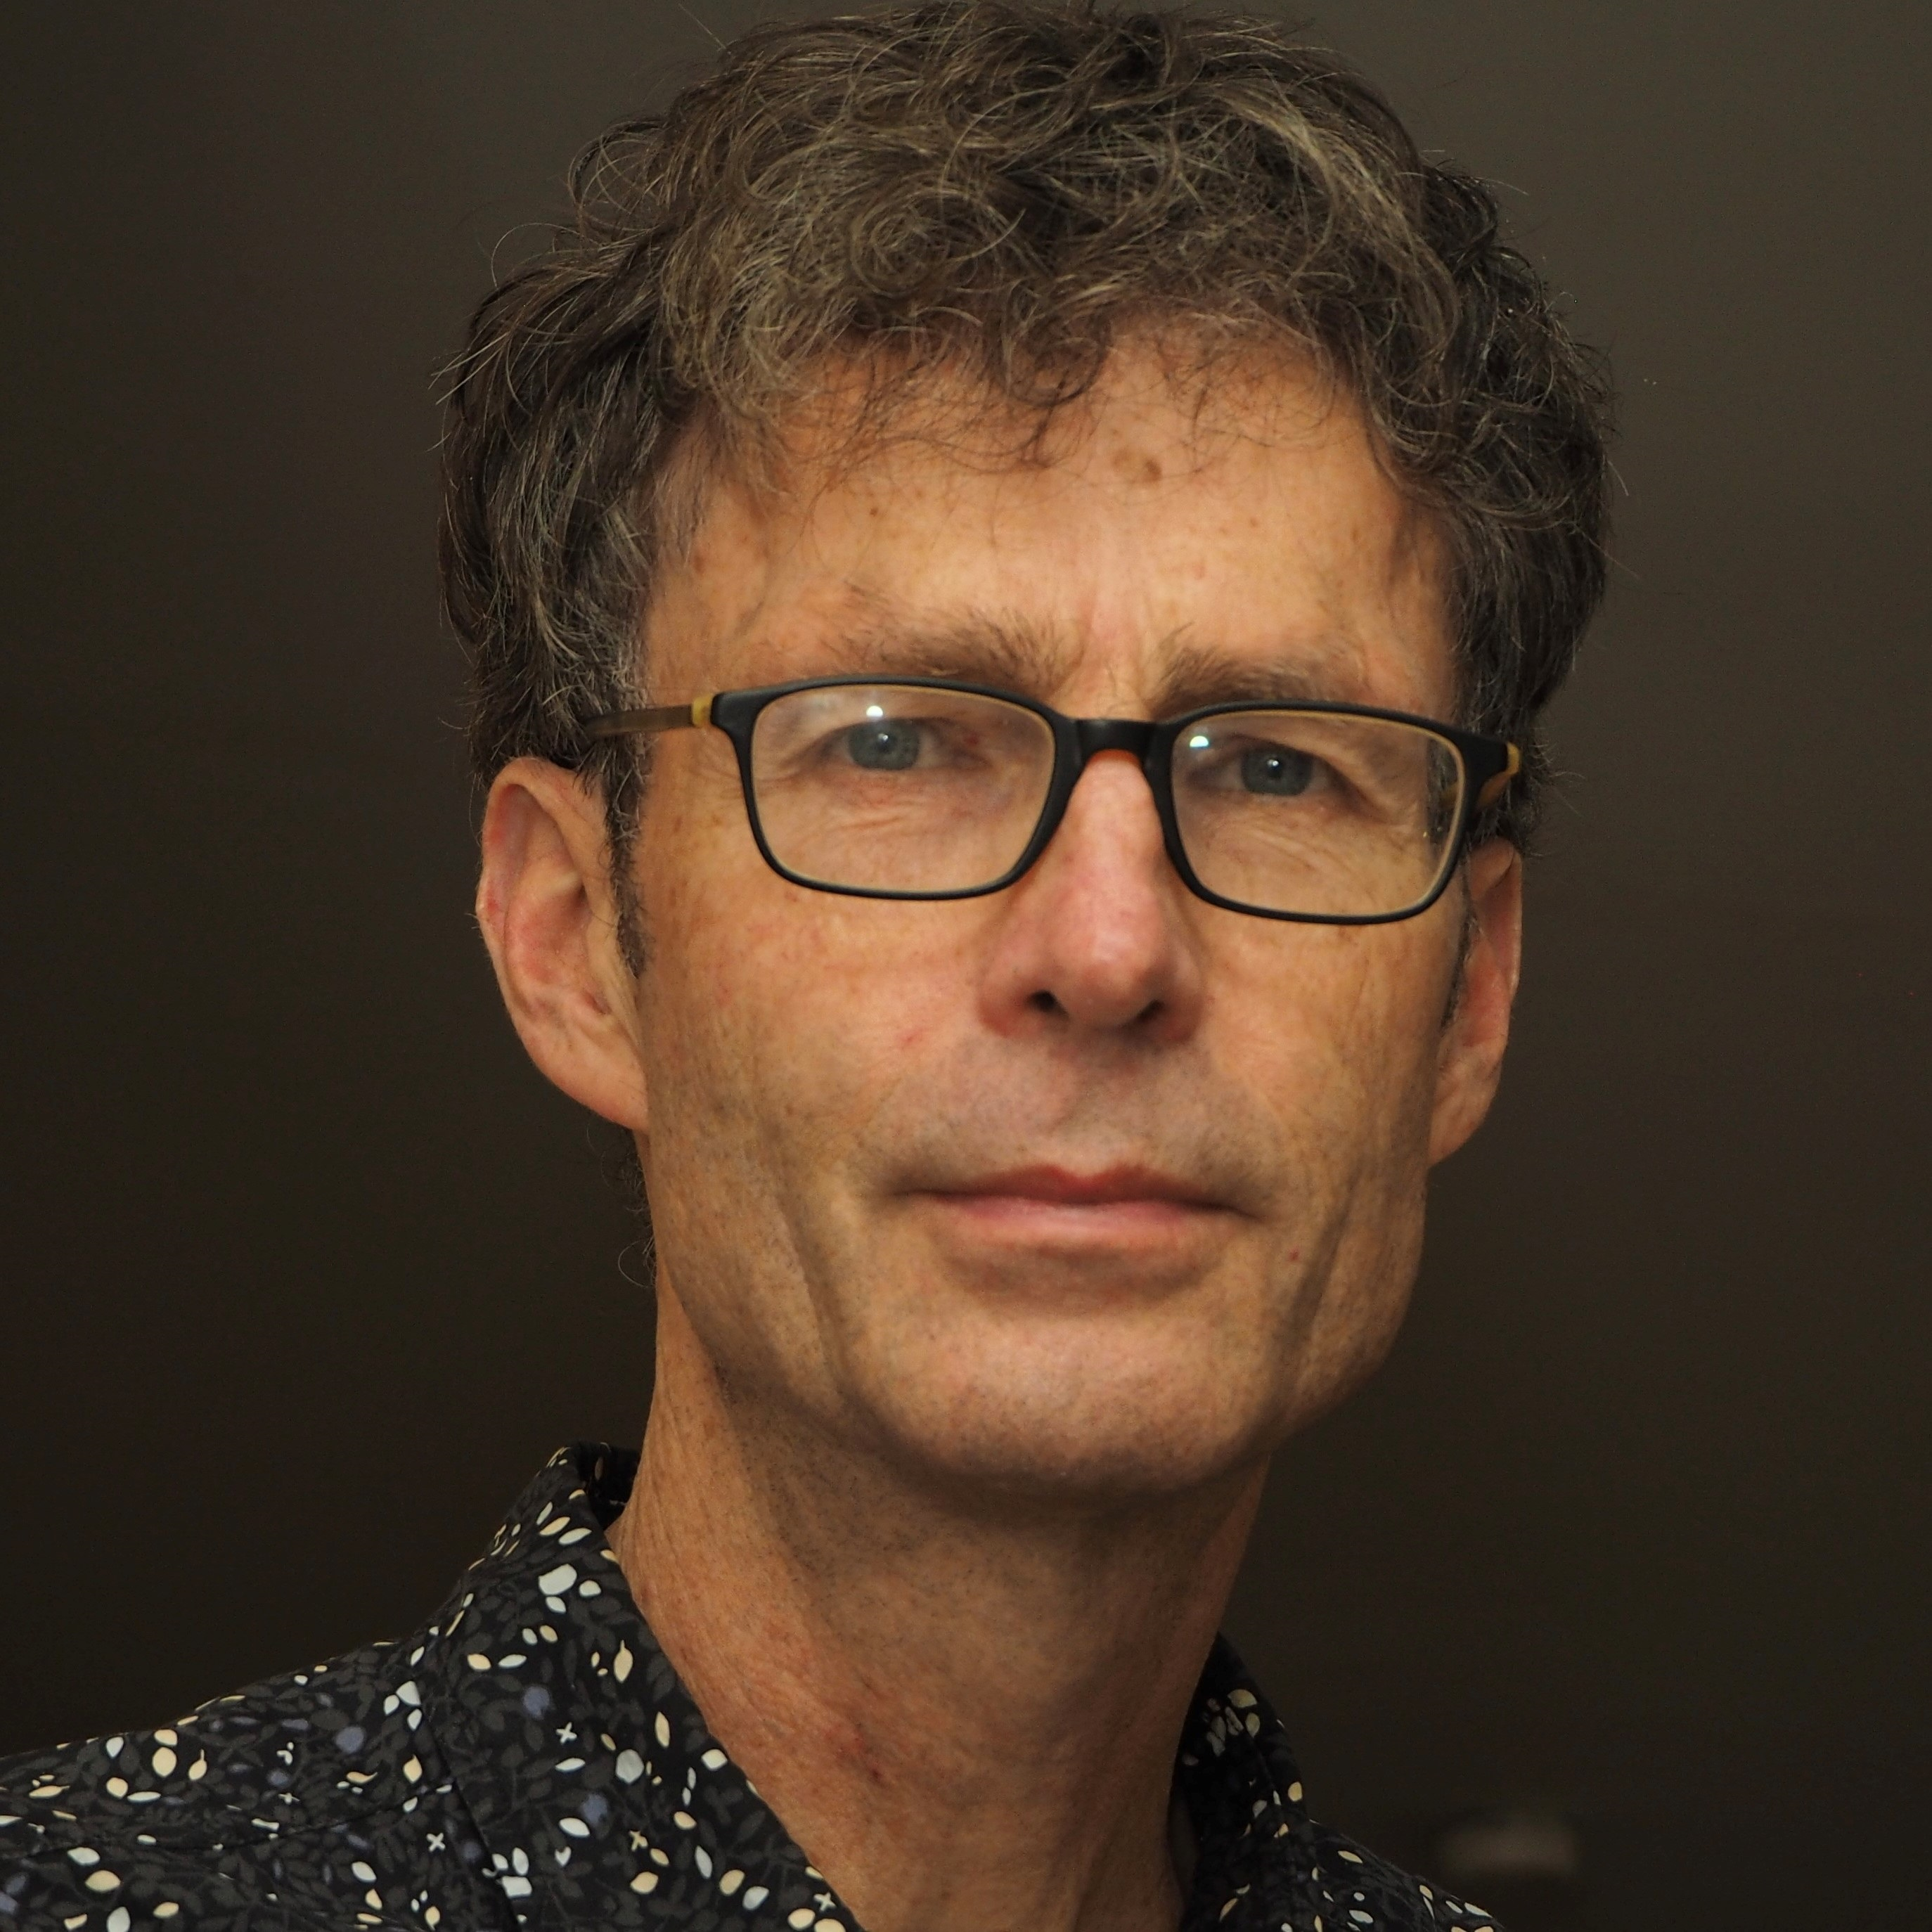
Samenstelling
Johan Cuijpers (voorzitter)
Stan Heukelom (secretaris)
Sasha Ivashchenko (EFOMP board, Communications & Publications committee)
Gerard Colenbrander (NVKF delegate)
Wim van Asten (tevens lid ComBo)
Marion Essers (NVKF delegate)
Jan de Laat
Martin Stollman
Christiaan van Swol (OKF bestuur, NVKF delegate)
Thom de Rijk (commissie straling)
Ruud van Leeuwen (OKF consilium)
Janita van Timmeren (KLIFOP)
Ad Maas (gestopt begin 2025)

Slide 66
Vragen/ meer informatie via: secretariaat@nvkf.nl

Slide 67
Commissie Beroepsontwikkeling
Pitch ALV 1 april 2025

Slide 68
De ComBo: waar staan we voor
Positionering en ontwikkeling van het beroep Klinisch Fysicus
  Model beschrijvingen beroepsgerelateerde stukken
  Beschrijvingen best practices
Beroepsbelangen
  Klankbordgroepen CAO’s
  Contacten met LAD / FBZ
  Gesprekspartner ontwikkelingen functiewaarderings systemen (FuWaVaz, FWG, AMS)
Projecten
  Loopbaanmonitor
  Behoefteraming opleidingsplaatsen

Slide 69
Highlights 2024 en vooruitblik 2025
2024
  Uitzetten en evalueren Loopbaanmonitor
  Uitvoeren Behoefteraming AIOS-KF
2025
  Praktische implementatie artikel 3 wet BIG
  Werken aan positionering en onderlinge samenwerking van de klinische fysica in de UMC’s
  Verantwoordelijkheids structuur KF en aanpalende beroepen in MedTech
  Inzetten op mogelijkheden loopbaanontwikkeling
  De KF 2025-2030

Slide 70
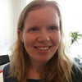
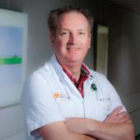
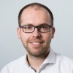
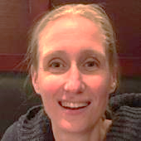
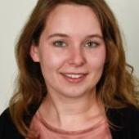
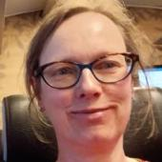
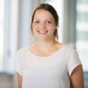
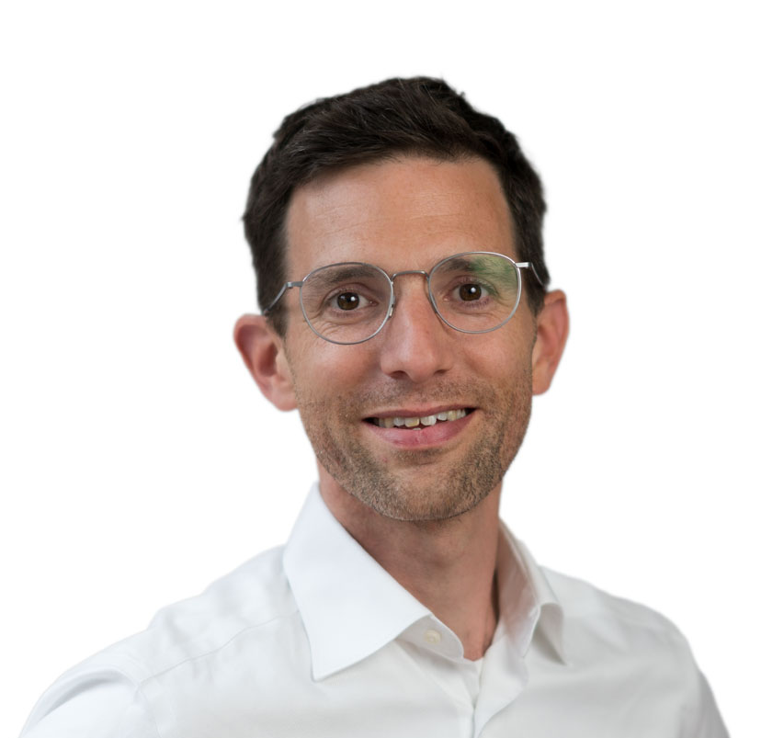
Samenstelling
Johan Cuijpers – voorzitter (RT, EFOMP)
Dick Biesheuvel – secretaris (audiologie)
Wim van Asten – (AKF, EFOMP)
Vera Lagerburg (AKF, uittredend 2024)
Walter Kool (RNG)
Marianna Sijtsema (RT)
Esther Martens (AKF)
Marleen van Aartrijk (AKF)
Dorien Verschuren (audiologie)
Nienke Sijtsema (namens KLIFOP)
Roel Kierkels (radiotherapie)
? (RNG)
?

Slide 71
Vragen/ meer informatie via: secretariaat@nvkf.nl

Slide 72
8. De klinisch fysicus in relatie tot aanpalende beroepen

Slide 73
8. De klinisch fysicus in relatie tot aanpalende beroepen

Slide 74
Vragen?

Slide 75
9. Professionalisering NVKF – status update
a. Introductie Leyla Banchaewa

Slide 76
Professionalisering NVKF
Plannen voor professionalisering zijn goedgekeurd door ALV op 23 november 2023
Professionalisering is nodig omdat:
  Realiseren beleid is moeilijk
  Continuïteit is niet geborgd
  Grenzen bereikt aan wat we vrijwillig kunnen
  Van reactieve naar proactieve rol
Uit ALV 04-04-2024

Slide 77
Wat willen we ondersteunen?
Bestuur:
Ondersteuning op bestuurlijke dossiers, b.v. wet BIG
Praktische ondersteuning bij beleid, bijv. KF2035
Pilot kennisplatforms
Commissies (enkele voorbeelden):
Kennis- en kwaliteitscyclus
Implementatie kennisagenda
…

Slide 78
Hoe doen we dat
Opzetten van bureau met medewerkers in dienst
Sinds 1 april 2024 kwartiermaker NVKF: Astrid van der Velde (6 uur/week)
  Inventariseer de randvoorwaarden om personeel in dienst te nemen ✅
    Arbeidsvoorwaarden, salarisadministratie, pensioenfonds, etc.
  Werk een toekomstbestendige, kwalitatieve en kwantitatieve inrichting van het NVKF bureau uit (groeiscenario) ✅
    Type personeelsleden, FTE, transitie van en balans tussen personeel inhuur versus personeel in dienst, aansturing van het bureau
  Eerste personeelslid aannemen ✅ en start de ontwikkeling van het team work in progress

Slide 79
Inrichting NVKF bureau (groeiscenario)
Fasering
  Aantrekken kwartiermaker (2024: 6 uur/week; 2025: 4 uur/week) | april 2024 t/m juni 2025✅
  2a. Aannemen beleidsadviseur (32 uur/week) | januari 2025 ✅
  2b. Uitbreiden secretariële/administratieve ondersteuning (8 uur/week) | maart 2025 ✅
  Aantrekken directeur| 2025 work in progress
    Profiel gereed
    Verkennen geschikte kandidaten binnen (FMS) netwerk
    Vacature stellen
Opdracht kwartiermaker verlengd (4 uur/week) tot 30-6-2025
  Aantrekken directeur
  Leidinggeven aan Leyla / teamontwikkeling

Slide 80

Hallo, ik ben Leyla!
Achtergrond
Achtergrond in biomedische wetenschappen
Ervaring als datamanager in een klinisch onderzoeksbureau (Amsterdam UMC)
Beleidsmedewerker bij de NVKF (sinds januari)
Samenwerken gaat voor mij over openheid, respect en gewoon fijn kunnen schakelen.
Eerste indrukken
  Beleidsdag met het bestuur en dagje meelopen op CZE en Kentalis
  Waardevolle inzichten in de dynamiek en betrokkenheid binnen de organisatie
    Warme, open sfeer met veel betrokkenheid
    Passie voor het vak spat ervan af bij leden en voorzitters
  Deze ervaringen bevestigen mijn enthousiasme om bij te dragen aan de professionalisering van de NVKF

Slide 81
Wat ga ik doen bij de NVKF?
De NVKF ontwikkelt en ondersteunt richtlijnen en veldstandaarden (zoals kalibratie en gebruik van apparatuur, veiligheid en klinisch-fysische diagnostiek) om veilige, uniforme en kwalitatief hoogwaardige zorg mogelijk te maken.
Beleidsmedewerker bij de NVKF – Samen bouwen aan helder beleid en praktische processen die de vereniging versterken en de patiëntenzorg verbeteren.
Huidige focus
  Samenwerking met commissies: Kwaliteit, Wetenschap & Innovatie
  Werk aan trajecten als de Kennisagenda en Klinisch Fysicus 2035
Toekomstplannen
  Ondersteuning bieden voor de commissies Wetenschap & Innovatie en Straling, waar ik met veel enthousiasme verder werk aan de professionalisering van de NVKF.

Slide 82
Vragen?

Slide 83
10. Rondvraag

Slide 84

6-9 september 2028…
will

Slide 85
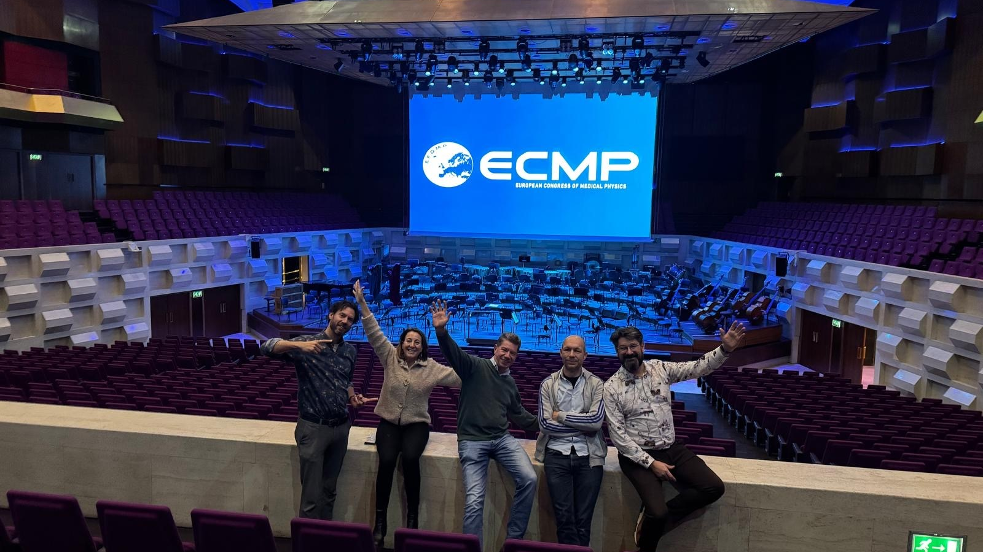
WE GOT IT!
←Index
85

Slide 86

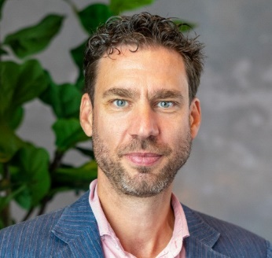







LOCAL COMMITTEE
1. INTRODUCTION
Martijn Franken
NVKF - Chair
Link to Curriculum Vitae
Marieke Lijnkamp – Pluijmert
NVKF - Secretary
Timo de Bondt
BHPA - Communication
Jan Heemskerk
NVKF - Location
Martijn Kusters
NVKF - Sponsorships
LOCAL COMMITTEE ECMP 2028
←Index
86

Slide 87





SUPPORTING TEAM
1. INTRODUCTION
Lida Dam
NVKF
Ellen Brunenberg
NVKF
Maurice Jansen
NVKF
Alex Meijer
ALPhyM
Sjoerd Niehof
NVKF - Finance
SUPPORTING TEAM ECMP 2028
←Index
87

Slide 88


WE INVITE THE ECMP 2028
TO THE CITY THAT
ATTRACTS & CONNECTS!
Skyline Rotterdam - Photo by Guido Pijper
←Index
88

Slide 89
Dank voor jullie aanwezigheid!

